Slide 1


“INGENIERÍA BÁSICA Y DE DETALLE DE UN SISTEMA DE MONITOREO Y CONTROL AUTOMÁTICO DE LOS PROCESOS DE GENERACIÓN, PARA LA PASTEURIZADORA ‘EL RANCHITO’ CIA. LTDA.”
DEPARTAMENTO DE INGENIERÍA ELECTRÓNICA, AUTOMATIZACIÓN Y CONTROL
PROYECTO DE GRADO PARA LA OBTENCIÓN
DEL TÍTULO EN INGENIERÍA
Autores:
Alex D. Correa M.
David A. Espinosa G..

Slide 2

Tópicos a tratar
INGENIERÍA ELECTRÓNICA EN
AUTOMATIZACIÓN Y CONTROL
Antecedentes.
Objetivos.
Conceptos Básicos.
Diseño del proyecto.
    Ingeniería Básica.
    Ingeniería de Detalle.
    Diseño del Software
Conclusiones.
Recomendaciones.
Presentado por: A. Correa y D. Espinosa

Slide 3
INGENIERÍA ELECTRÓNICA EN
AUTOMATIZACIÓN Y CONTROL
Antecedentes
Presentado por: A. Correa y D. Espinosa

Slide 4

INGENIERÍA ELECTRÓNICA EN
AUTOMATIZACIÓN Y CONTROL
ANTECEDENTES
UHT: consiste en someter a los líquidos a una temperatura de 137 Cº por sólo 2 segundos, para luego enfriarla rápidamente. La UHT tiene una variante conocida como aséptica, donde las temperaturas pueden llegar a los 150 Cº por 4 segundos, para luego esperar que se enfríe a temperatura ambiente.
Los procesos de generación representan un factor importante dentro de la pasteurización, para el desarrollo del presente proyecto se han involucrado los siguientes:
DIESEL
CALDEROS
TORRE DE AGUA
BANCOS DE HIELO
Presentado por: A. Correa y D. Espinosa

Slide 5
INGENIERÍA ELECTRÓNICA EN
AUTOMATIZACIÓN Y CONTROL
Objetivos
Presentado por: A. Correa y D. Espinosa

Slide 6
INGENIERÍA ELECTRÓNICA EN
AUTOMATIZACIÓN Y CONTROL
OBJETIVOS DEL PROYECTO
Disminuir el tiempo requerido para la toma de datos de los procesos de generación.
Reducir el tiempo que toma atender alguna emergencia que involucre a los procesos de generación.
Evitar situaciones perjudiciales a la empresa desde el punto de vista económico.
Minimizar el monto de la eventual implementación del proyecto.
Presentado por: A. Correa y D. Espinosa

Slide 7
INGENIERÍA ELECTRÓNICA EN
AUTOMATIZACIÓN Y CONTROL
Conceptos básicos
Presentado por: A. Correa y D. Espinosa

Slide 8
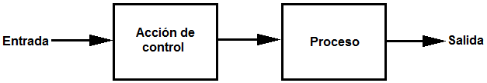
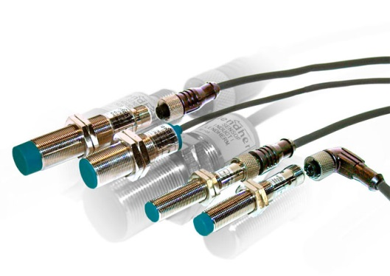
INGENIERÍA ELECTRÓNICA EN
AUTOMATIZACIÓN Y CONTROL
FUNDAMENTOS Y CONCEPTOS BÁSICOS
CONTROL EN LAZO ABIERTO: La salida del sistema a controlar depende únicamente de la entrada actual del sistema.
SENSORES: Dispositivo que permite convertir una determinada magnitud física en una magnitud eléctrica diferente a la magnitud original.
Presentado por: A. Correa y D. Espinosa

Slide 9
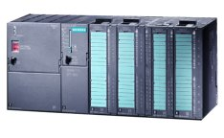
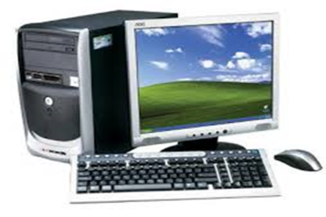
INGENIERÍA ELECTRÓNICA EN
AUTOMATIZACIÓN Y CONTROL
CONCEPTOS BÁSICOS
PLC: Dispositivo electrónico apto para el control de una máquina o proceso mediante información recibida en sus módulos de entrada.
PC: Máquina electrónica que recibe y procesa datos para convertirlos en información útil.
Presentado por: A. Correa y D. Espinosa

Slide 10

INGENIERÍA ELECTRÓNICA EN
AUTOMATIZACIÓN Y CONTROL
CONCEPTOS BÁSICOS
ETHERNET/IP: Estándar de transmisión de datos diseñada para la industria: equipos robustos e instalaciones inmunes al ruido.
Presentado por: A. Correa y D. Espinosa

Slide 11
INGENIERÍA ELECTRÓNICA EN
AUTOMATIZACIÓN Y CONTROL
Diseño del proyecto
  Ingeniería Básica
Presentado por: A. Correa y D. Espinosa

Slide 12
INGENIERÍA ELECTRÓNICA EN
AUTOMATIZACIÓN Y CONTROL
ETAPAS DEL PROYECTO
FASE 1:
FASE 2:
FASE 3:
FASE 4:
Reconocer el proceso y las señales a adquirir
Establecer
requisitos
de
hardware
Diagrama general del proyecto
Diagrama de red del proyecto.
Presentado por: A. Correa y D. Espinosa

Slide 13
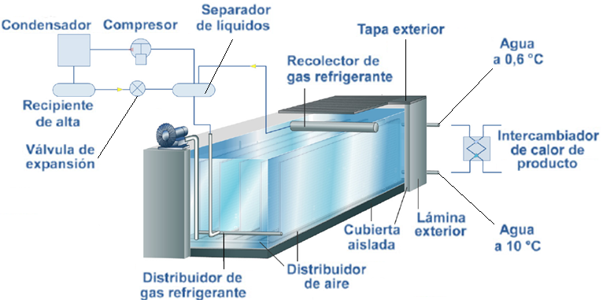
INGENIERÍA ELECTRÓNICA EN
AUTOMATIZACIÓN Y CONTROL
BANCO DE HIELO
Acumula frío durante el tiempo que el proceso industrial no requiere de agua fría.
Presentado por: A. Correa y D. Espinosa

Slide 14
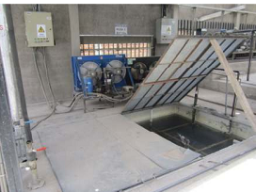
INGENIERÍA ELECTRÓNICA EN
AUTOMATIZACIÓN Y CONTROL
BANCO DE HIELO
Acumula frío durante el tiempo que el proceso industrial no requiere de agua fría.
Presentado por: A. Correa y D. Espinosa

Slide 15
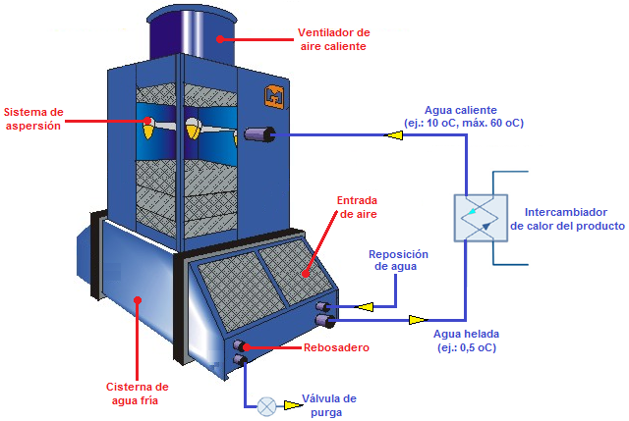
INGENIERÍA ELECTRÓNICA EN
AUTOMATIZACIÓN Y CONTROL
TORRE DE ENFRIAMIENTO
El enfriamiento se logra mediante circulación del aire del entorno.
Presentado por: A. Correa y D. Espinosa

Slide 16
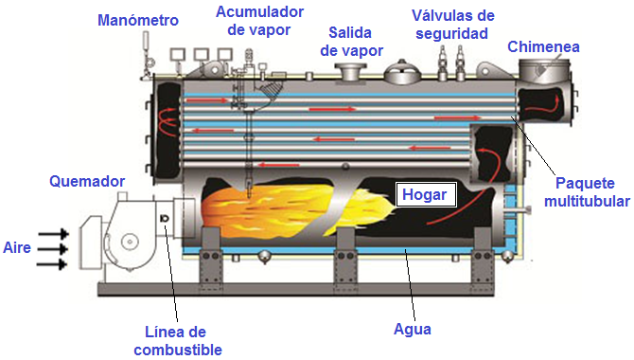
INGENIERÍA ELECTRÓNICA EN
AUTOMATIZACIÓN Y CONTROL
CALDERA PIROTUBULAR
Se produce combustión al interior del hogar y la tubería, calentando agua circundante, generando vapor.
Presentado por: A. Correa y D. Espinosa

Slide 17
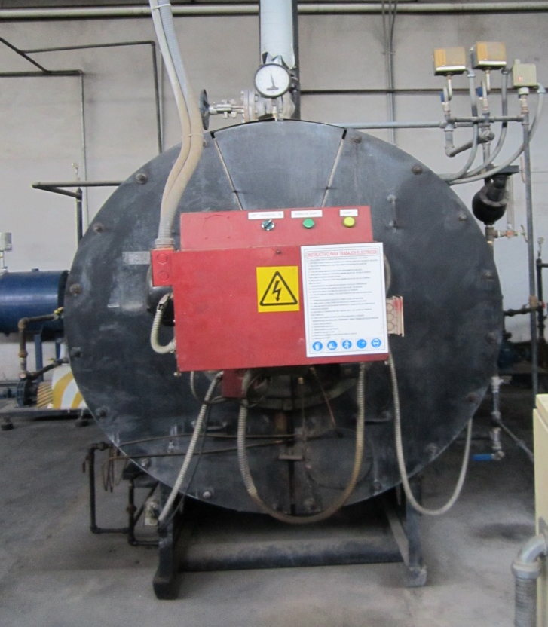
INGENIERÍA ELECTRÓNICA EN
AUTOMATIZACIÓN Y CONTROL
CALDERA PIROTUBULAR
Se produce combustión al interior del hogar y la tubería, calentando agua circundante, generando vapor.
Presentado por: A. Correa y D. Espinosa

Slide 18
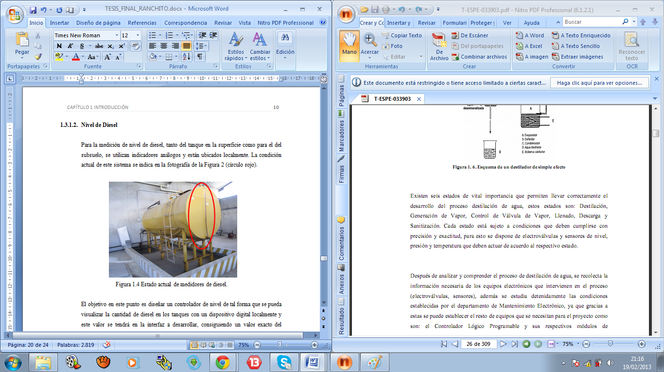
INGENIERÍA ELECTRÓNICA EN
AUTOMATIZACIÓN Y CONTROL
TANQUES DE DIÉSEL
MAGNITUD A MEDIR: NIVEL.
Proveen combustible a los calderos de la planta
Presentado por: A. Correa y D. Espinosa

Slide 19
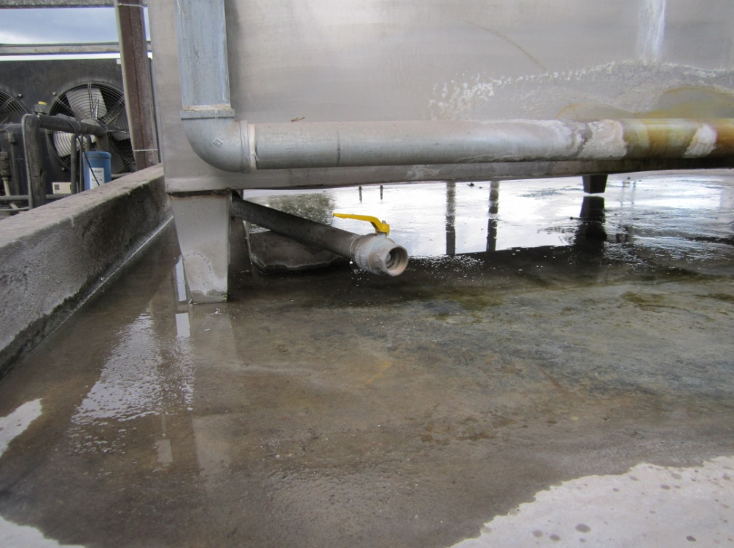
INGENIERÍA ELECTRÓNICA EN
AUTOMATIZACIÓN Y CONTROL
ACTIVACIÓN DE VÁLVULA
Presentado por: A. Correa y D. Espinosa

Slide 20
INGENIERÍA ELECTRÓNICA EN
AUTOMATIZACIÓN Y CONTROL
COMPONENTES REQUERIDOS
ELEMENTO DE CONTROL
9 entradas analógicas
1 entrada digital
1 salida digital
Voltaje de alimentación de 24 VDC
Comunicación Industrial Ethernet
Expansibilidad Flexible
ELEMENTO DE MONITORIZACIÓN
Resolución VGA
Tamaño de la pantalla 15” a color
Disponibilidad de conexión Ethernet
Presentado por: A. Correa y D. Espinosa

Slide 21
INGENIERÍA ELECTRÓNICA EN
AUTOMATIZACIÓN Y CONTROL
COMPONENTES REQUERIDOS
SENSOR DE TEMPERATURA
Rango de medición de -20°C a 15°C
Sumergible
Conexión a 3 hilos
Fáciles de acoplar a transmisores de temperatura
TRANSMISOR DE TEMPERATURA
Conexión a 3 hilos de sensor RTD
Salida a 2 hilos de 4 a 20 mA.
Apto para riel DIN
Voltaje de alimentación de 24 VDC
Presentado por: A. Correa y D. Espinosa

Slide 22
INGENIERÍA ELECTRÓNICA EN
AUTOMATIZACIÓN Y CONTROL
COMPONENTES REQUERIDOS
SENSOR TRANSMISOR DE NIVEL
Indicador local de 0 a 2000 galones.
Tipo Ultrasónico
Profundidad Máxima de 2 metros
Salida a 2 hilos de 4 a 20 mA.
Voltaje de alimentación de 24 VDC
SENSOR TRANSMISOR DE PRESIÓN
Indicador local
Rango de 0 a 250 PSI
Salida a 2 hilos de 4 a 20 mA.
Voltaje de alimentación de 24 VDC
Presentado por: A. Correa y D. Espinosa

Slide 23
INGENIERÍA ELECTRÓNICA EN
AUTOMATIZACIÓN Y CONTROL
COMPONENTES REQUERIDOS
VÁLVULA SOLENOIDE
Normalmente cerrada
2 posiciones (todo o nada)
Accionamiento independiente de la presión diferencial
Rango de presión de 0 a 5 bares
2” de diámetro externo
Hierro Galvanizado (HG)
FUENTES DE ALIMENTACIÓN
Voltaje de alimentación de 110 a 220 VAC, 60 Hz.
Voltaje de salida 24 VDC
Corriente de salida de 1 a 10 A.
Presentado por: A. Correa y D. Espinosa

Slide 24
INGENIERÍA ELECTRÓNICA EN
AUTOMATIZACIÓN Y CONTROL
COMPONENTES REQUERIDOS
RELÉ
Voltaje de alimentación de 24 VDC
2 o 3 contactos NA
2 o 3 contactos NC
Presentado por: A. Correa y D. Espinosa

Slide 25
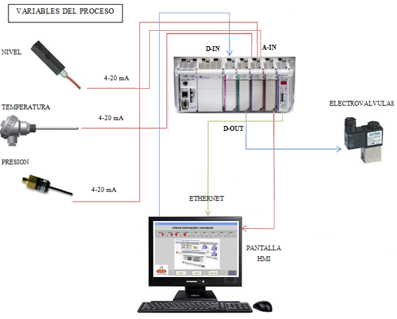
INGENIERÍA ELECTRÓNICA EN
AUTOMATIZACIÓN Y CONTROL
DIAGRAMA GENERAL DEL SISTEMA
Presentado por: A. Correa y D. Espinosa

Slide 26
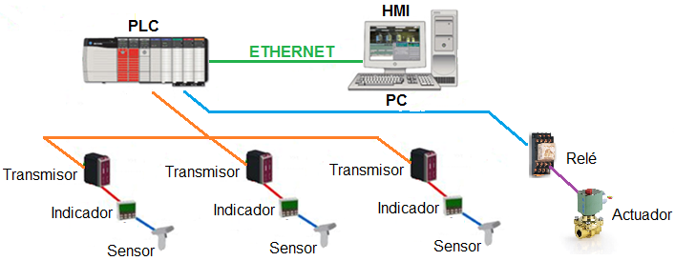
INGENIERÍA ELECTRÓNICA EN
AUTOMATIZACIÓN Y CONTROL
DIAGRAMA DE COMUNICACIÓN
Presentado por: A. Correa y D. Espinosa

Slide 27
INGENIERÍA ELECTRÓNICA EN
AUTOMATIZACIÓN Y CONTROL
Diseño del proyecto
  Ingeniería de Detalle
Presentado por: A. Correa y D. Espinosa

Slide 28
INGENIERÍA ELECTRÓNICA EN
AUTOMATIZACIÓN Y CONTROL
ETAPAS DEL DISEÑO - INGENIERÍA DE DETALLE
FASE 1:
FASE 2:
FASE 3:
Selección del hardware
Elaboración de planos (P&ID, eléctricos, mecánicos, civiles)
Análisis económico
Presentado por: A. Correa y D. Espinosa

Slide 29
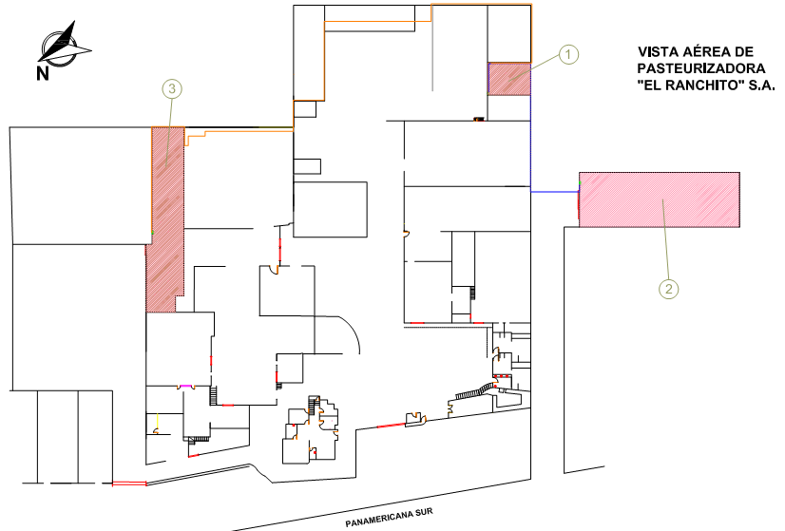
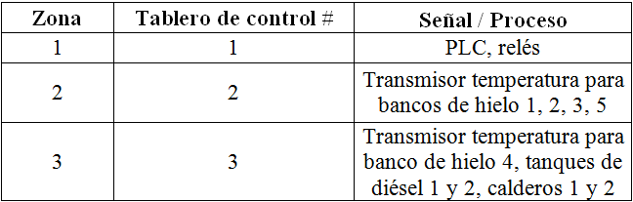
INGENIERÍA ELECTRÓNICA EN
AUTOMATIZACIÓN Y CONTROL
SECTORIZACIÓN
Presentado por: A. Correa y D. Espinosa

Slide 30
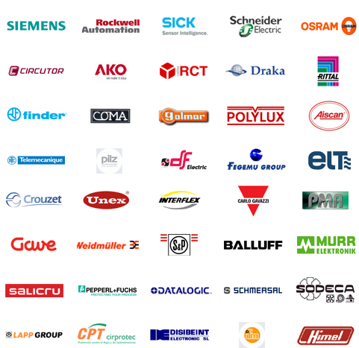
INGENIERÍA ELECTRÓNICA EN
AUTOMATIZACIÓN Y CONTROL
SELECCIÓN DE COMPONENTES
PARÁMETROS EMPRESA:
  Comparar entre mínimo 3 propuestas.
  Opción más económica (Uso de recursos ya disponibles).
  Disponibilidad de repuestos y personal técnico a nivel nacional.
  Soporte web.
Presentado por: A. Correa y D. Espinosa

Slide 31
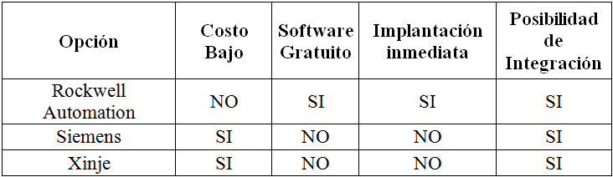
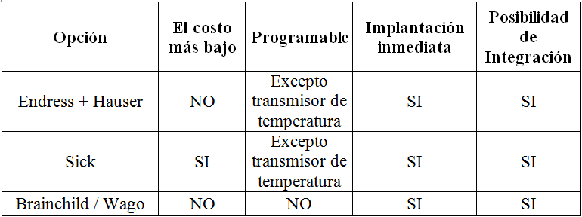
INGENIERÍA ELECTRÓNICA EN
AUTOMATIZACIÓN Y CONTROL
SELECCIÓN DE COMPONENTES
PLC
Transmisores
Presentado por: A. Correa y D. Espinosa

Slide 32
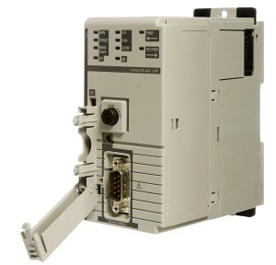
INGENIERÍA ELECTRÓNICA EN
AUTOMATIZACIÓN Y CONTROL
Controlador CompactLogix 1768-L43
CPU de cualquier aplicación que use a la plataforma CompactLogix 1768.
Presentado por: A. Correa y D. Espinosa

Slide 33
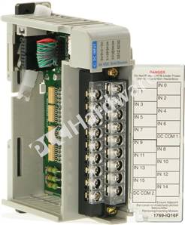
INGENIERÍA ELECTRÓNICA EN
AUTOMATIZACIÓN Y CONTROL
      Módulo 1769-IQ16F
Módulo de alta velocidad de 16 entradas a 24 VDC.
Presentado por: A. Correa y D. Espinosa

Slide 34
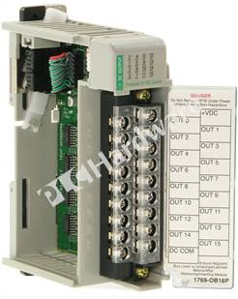
INGENIERÍA ELECTRÓNICA EN
AUTOMATIZACIÓN Y CONTROL
      Módulo 1769-OB16P
Módulo de alta velocidad 16 salidas 24 VDC de estado sólido.
Presentado por: A. Correa y D. Espinosa

Slide 35
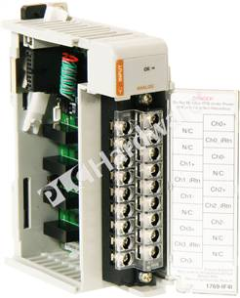
INGENIERÍA ELECTRÓNICA EN
AUTOMATIZACIÓN Y CONTROL
      Módulo 1769-IF4I
Entrada de 4 señales analógicas, independientes entre sí.
Configurables por software
Entrada puede ser en voltaje (-10V a 10V, 0V a 10V, 0V a 5V ó 1V a 5V) o corriente (0 a 20 mA ó 4 a 20 mA).
Presentado por: A. Correa y D. Espinosa

Slide 36
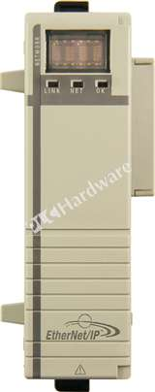
INGENIERÍA ELECTRÓNICA EN
AUTOMATIZACIÓN Y CONTROL
      Módulo 1768-ENBT
Permite la conexión del Controlador 1768-L43 a una red Ethernet/IP.
Presentado por: A. Correa y D. Espinosa

Slide 37
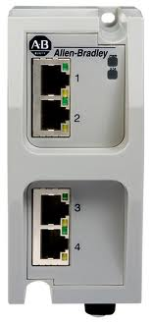
INGENIERÍA ELECTRÓNICA EN
AUTOMATIZACIÓN Y CONTROL
      Switch compacto EtherNet/IP 1783-EMS04T
Permite la conexión de varios equipos a una red Ethernet/IP.
Presentado por: A. Correa y D. Espinosa

Slide 38
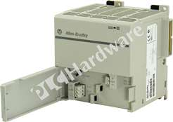
INGENIERÍA ELECTRÓNICA EN
AUTOMATIZACIÓN Y CONTROL
      Fuente 1768-PA3
Provee alimentación de 24VDC al controlador 1768-L43 y módulos asociados a éste (realizando internamente y de forma automática una reducción a 5VDC requerida por algunos módulos).
Presentado por: A. Correa y D. Espinosa

Slide 39
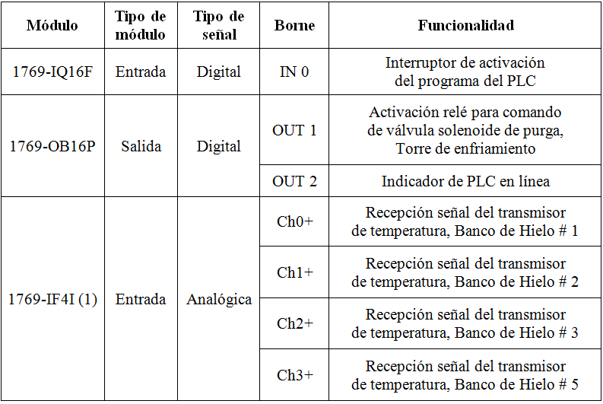
INGENIERÍA ELECTRÓNICA EN
AUTOMATIZACIÓN Y CONTROL
FUNCIONES DE LOS MÓDULOS DEL PLC
Presentado por: A. Correa y D. Espinosa

Slide 40
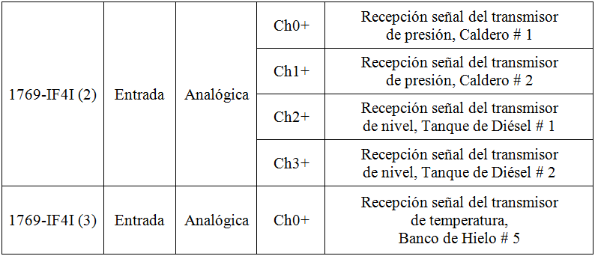
INGENIERÍA ELECTRÓNICA EN
AUTOMATIZACIÓN Y CONTROL
FUNCIONES DE LOS MÓDULOS DEL PLC
Presentado por: A. Correa y D. Espinosa

Slide 41
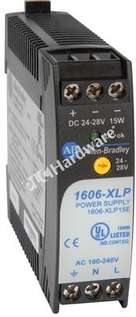
INGENIERÍA ELECTRÓNICA EN
AUTOMATIZACIÓN Y CONTROL
      Fuente 1606-XLP15E
Proporciona voltaje de 24 VDC a su salida.
Fusible interno de 3,15A con retardo para protección.
Presentado por: A. Correa y D. Espinosa

Slide 42
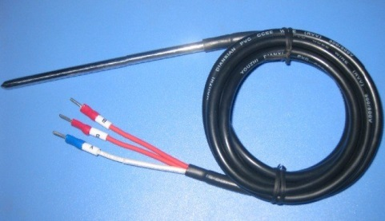
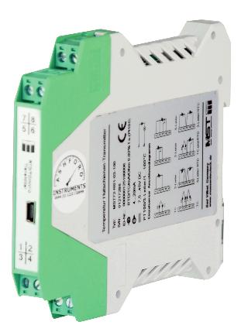
INGENIERÍA ELECTRÓNICA EN
AUTOMATIZACIÓN Y CONTROL
      PT100 y Transmisor de temperatura MST665
RTD tipo PT100 de 3 hilos, especificación IP68 (sumergible).
Transmisor de temperatura MST665 para montaje en riel DIN, señal de salida de 4 a 20 mA.
Presentado por: A. Correa y D. Espinosa

Slide 43
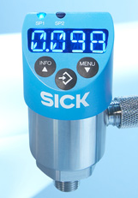
INGENIERÍA ELECTRÓNICA EN
AUTOMATIZACIÓN Y CONTROL
      Transmisor de presión
      PBS-RP160SN1SS0D5AOZ
Sensor de presión de tipo piezoeléctrico.
Rango: 0 a 160 psi.
Alimentación: 24 VDC.
Salida: 4 – 20 mA, linealmente proporcionales a entrada.
Conexión: rosca NPT ¼”.
Presentado por: A. Correa y D. Espinosa

Slide 44
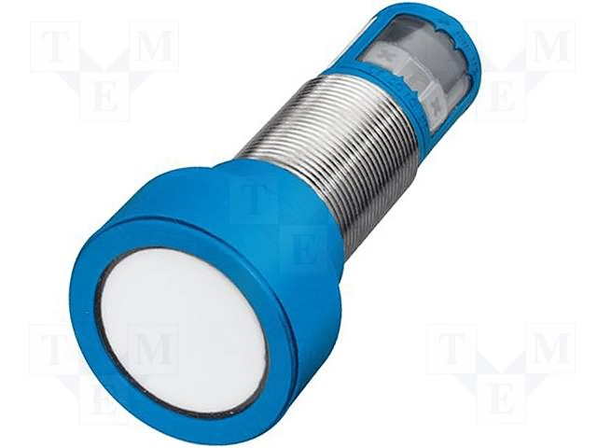
INGENIERÍA ELECTRÓNICA EN
AUTOMATIZACIÓN Y CONTROL
      Transmisor de nivel UM30-214113
Sensor de nivel ultrasónico.
Rango: 350 a 3400 mm.
Alimentación: 24 VDC.
Salida: 4-20 mA, proporcionales a entrada.
Presentado por: A. Correa y D. Espinosa

Slide 45
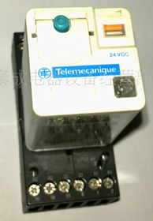
INGENIERÍA ELECTRÓNICA EN
AUTOMATIZACIÓN Y CONTROL
      Relé 24 VDC Telemechanique RUM C2AB1BD
Voltaje activación: 24 VDC.
2 polos NA y 2 polos NC.
Corriente máxima en polos: 10A.
Presentado por: A. Correa y D. Espinosa

Slide 46
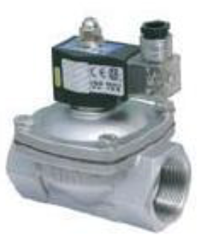
INGENIERÍA ELECTRÓNICA EN
AUTOMATIZACIÓN Y CONTROL
      Válvula solenoide UNI-D SUW-50#316
Tipo todo-nada
Normalmente cerrada
2” de diámetro
220 VAC de alimentación, de marca UNI-D.
Acabado recomendado: bronce.
Presentado por: A. Correa y D. Espinosa

Slide 47
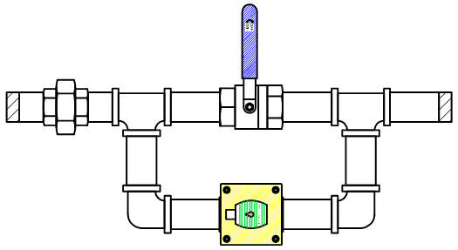
INGENIERÍA ELECTRÓNICA EN
AUTOMATIZACIÓN Y CONTROL
CONJUNTO “BYPASS”
Presentado por: A. Correa y D. Espinosa

Slide 48
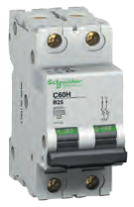
INGENIERÍA ELECTRÓNICA EN
AUTOMATIZACIÓN Y CONTROL
INTERRUPTOR AUTOMÁTICO
(C60H 204, C60H 210 y C60H 216)
Protegen contra sobrecorrientes o sobrecargas a 4A, 10A y 16A.
Presentado por: A. Correa y D. Espinosa

Slide 49

INGENIERÍA ELECTRÓNICA EN
AUTOMATIZACIÓN Y CONTROL
PC DE ESCRITORIO
Descripción | Características
Computador de Escritorio | Pentium II de 450 MHz
Sistema Operativo | Microsoft Windows XP Profesional con Service Pack 2.
RAM | 256 MB
Disco Duro | 1.3 GB de espacio libre en el disco
Requisitos de Video | Adaptador de gráficos VGA de 256 colores Resolución mínima de la pantalla de 800x600
Presentado por: A. Correa y D. Espinosa

Slide 50
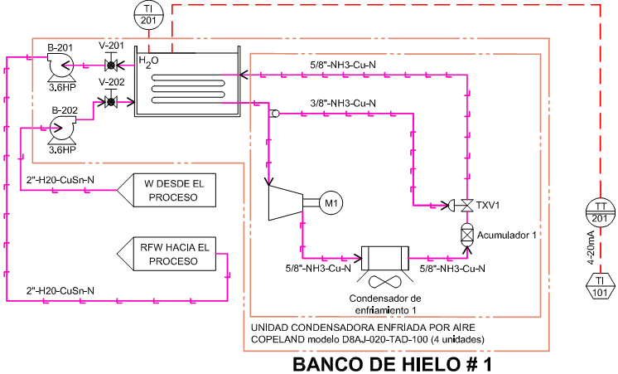
INGENIERÍA ELECTRÓNICA EN
AUTOMATIZACIÓN Y CONTROL
DIAGRAMA P&ID: BANCOS DE HIELO
Presentado por: A. Correa y D. Espinosa

Slide 51
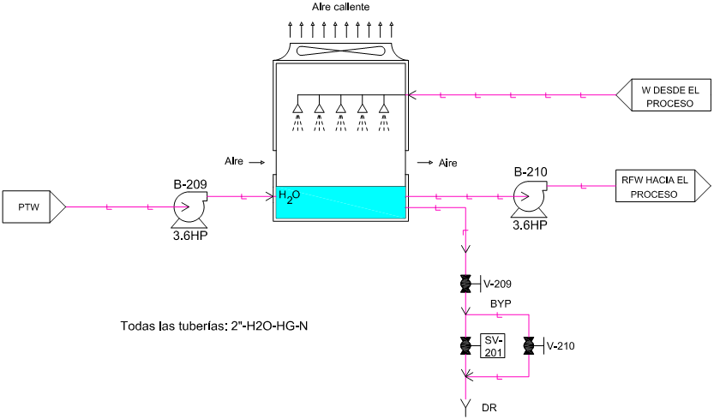
INGENIERÍA ELECTRÓNICA EN
AUTOMATIZACIÓN Y CONTROL
DIAGRAMA P&ID: TORRE DE ENFRIAMIENTO
Presentado por: A. Correa y D. Espinosa

Slide 52
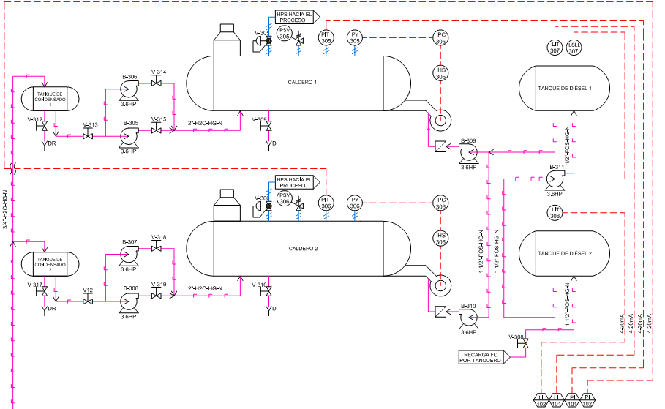
INGENIERÍA ELECTRÓNICA EN
AUTOMATIZACIÓN Y CONTROL
DIAGRAMA P&ID: CALDEROS
Presentado por: A. Correa y D. Espinosa

Slide 53
INGENIERÍA ELECTRÓNICA EN
AUTOMATIZACIÓN Y CONTROL
BENEFICIO DEL PROYECTO (1)
Presentado por: A. Correa y D. Espinosa

Slide 54
INGENIERÍA ELECTRÓNICA EN
AUTOMATIZACIÓN Y CONTROL
BENEFICIO DEL PROYECTO (2)
Presentado por: A. Correa y D. Espinosa

Slide 55
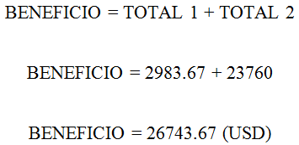
INGENIERÍA ELECTRÓNICA EN
AUTOMATIZACIÓN Y CONTROL
BENEFICIO DEL PROYECTO
Presentado por: A. Correa y D. Espinosa

Slide 56
INGENIERÍA ELECTRÓNICA EN
AUTOMATIZACIÓN Y CONTROL
COSTO DEL PROYECTO
Presentado por: A. Correa y D. Espinosa

Slide 57
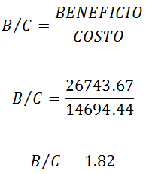
INGENIERÍA ELECTRÓNICA EN
AUTOMATIZACIÓN Y CONTROL
RAZÓN BENEFICIO / COSTO DEL PROYECTO
Presentado por: A. Correa y D. Espinosa

Slide 58
INGENIERÍA ELECTRÓNICA EN
AUTOMATIZACIÓN Y CONTROL
Diseño del Software
Presentado por: A. Correa y D. Espinosa

Slide 59
INGENIERÍA ELECTRÓNICA EN
AUTOMATIZACIÓN Y CONTROL
HERRAMIENTAS DE SOFTWARE
Wonderware Intouch
El software InTouch ofrece funciones de visualización gráfica que llevan sus capacidades de gestión de operaciones, control y optimización a un nivel completamente nuevo dentro del área industrial.
RSLogix 5000
Permite la programación de controladores Rockwell Automation de gama alta (Contrologix y Compactlogix).
Presentado por: A. Correa y D. Espinosa

Slide 60




INGENIERÍA ELECTRÓNICA EN
AUTOMATIZACIÓN Y CONTROL
Obtención de ecuaciones de transmisores
Temperatura:
Presión:
Nivel:
Presentado por: A. Correa y D. Espinosa

Slide 61

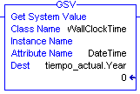
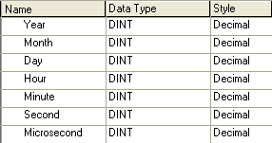
INGENIERÍA ELECTRÓNICA EN
AUTOMATIZACIÓN Y CONTROL
Obtención de fecha y hora actuales
Presentado por: A. Correa y D. Espinosa

Slide 62
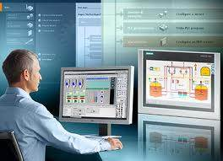
INGENIERÍA ELECTRÓNICA EN
AUTOMATIZACIÓN Y CONTROL
INTERFAZ HUMANO MÁQUINA (HMI)
Representar procesos
Controlar procesos
Emitir avisos
Un sistema HMI se encarga de:
Presentado por: A. Correa y D. Espinosa

Slide 63
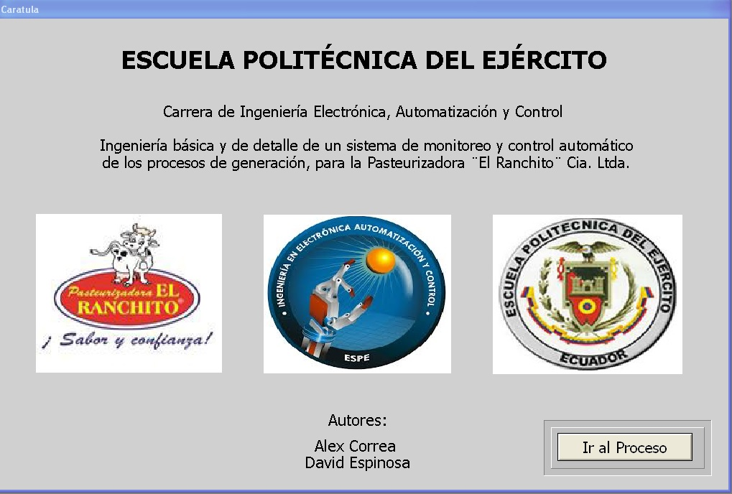
INGENIERÍA ELECTRÓNICA EN
AUTOMATIZACIÓN Y CONTROL
VENTANA INICIAL
Presentado por: A. Correa y D. Espinosa

Slide 64
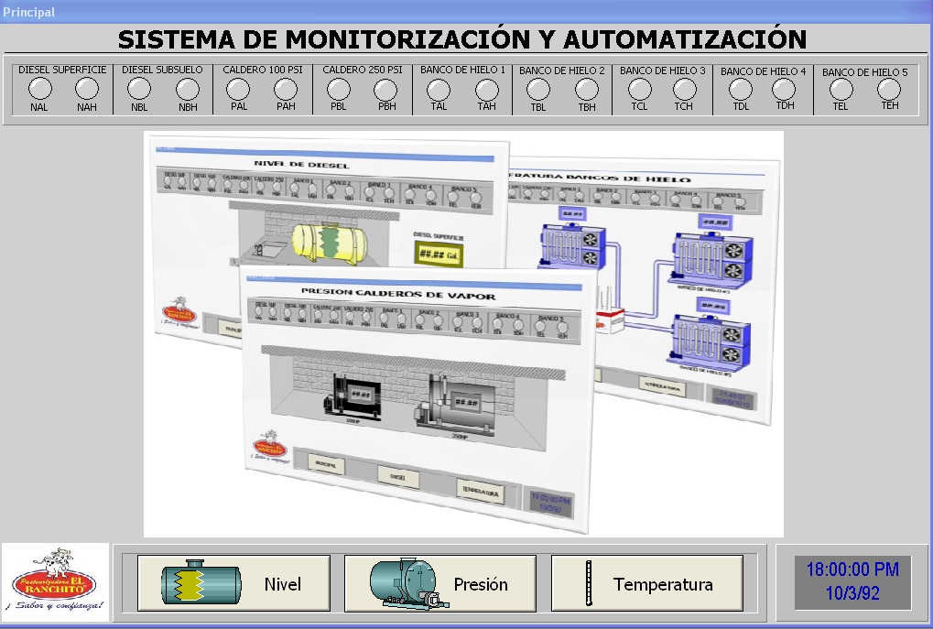
INGENIERÍA ELECTRÓNICA EN
AUTOMATIZACIÓN Y CONTROL
MENÚ PRINCIPAL
Presentado por: A. Correa y D. Espinosa

Slide 65
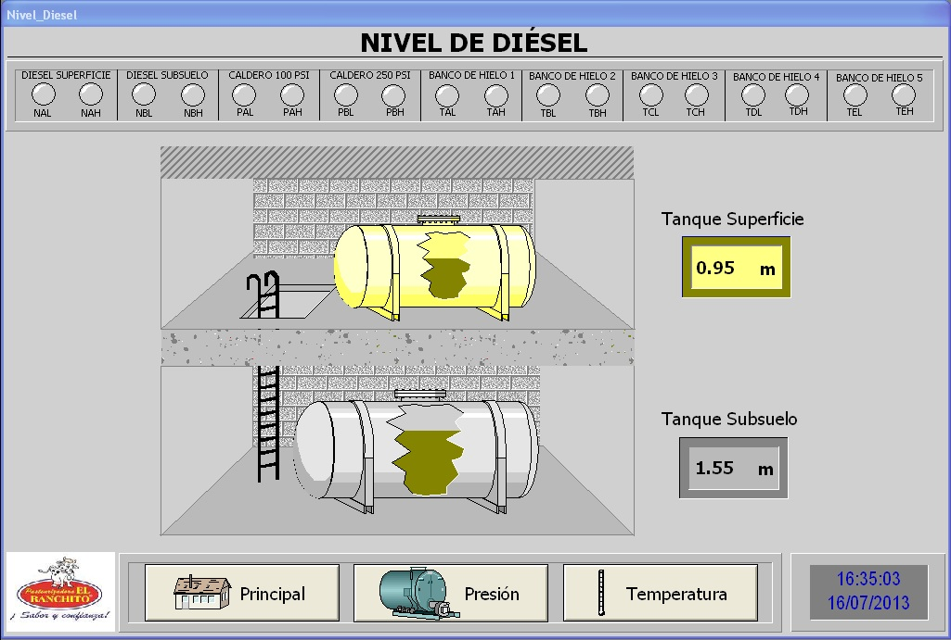
INGENIERÍA ELECTRÓNICA EN
AUTOMATIZACIÓN Y CONTROL
VENTANA DE PROCESO “NIVEL DE DIÉSEL”
Presentado por: A. Correa y D. Espinosa

Slide 66
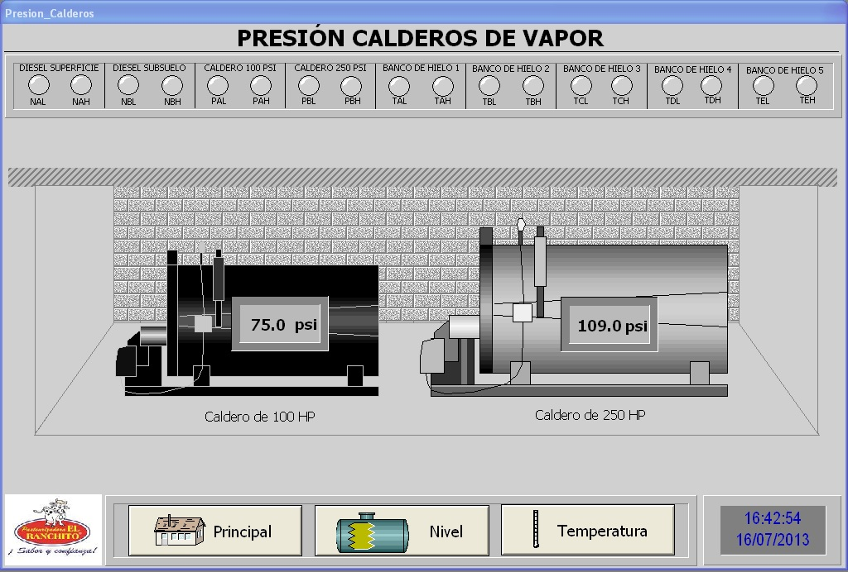
INGENIERÍA ELECTRÓNICA EN
AUTOMATIZACIÓN Y CONTROL
VENTANA DE PROCESO
“PRESIÓN CALDEROS DE VAPOR”
Presentado por: A. Correa y D. Espinosa

Slide 67
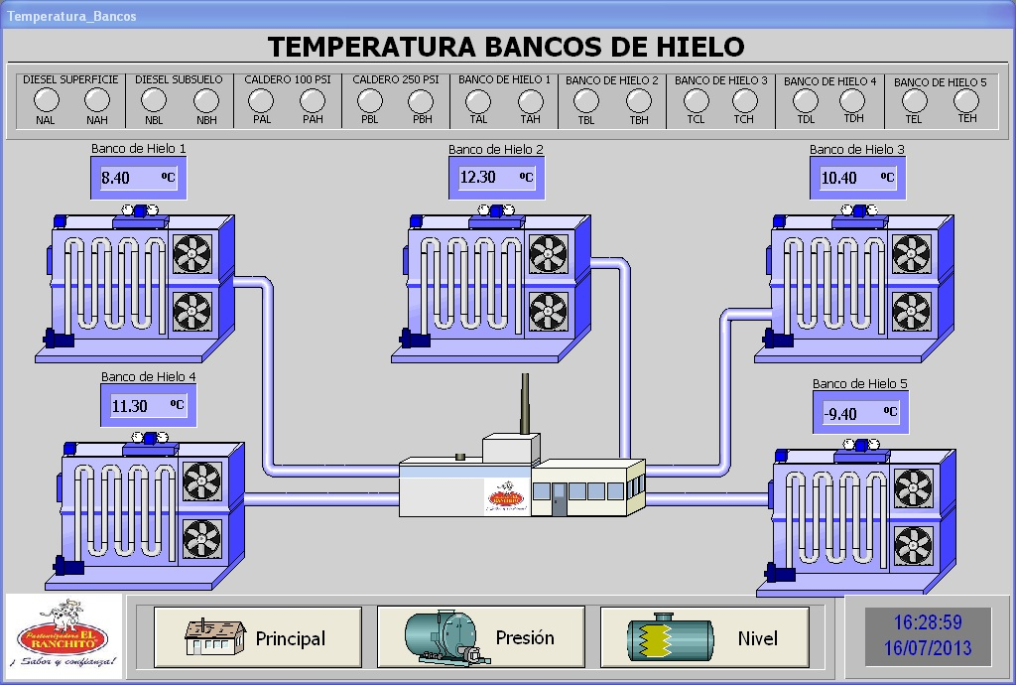
INGENIERÍA ELECTRÓNICA EN
AUTOMATIZACIÓN Y CONTROL
VENTANA DE PROCESO
“TEMPERATURA DE BANCOS DE HIELO”
Presentado por: A. Correa y D. Espinosa

Slide 68
INGENIERÍA ELECTRÓNICA EN
AUTOMATIZACIÓN Y CONTROL
Conclusiones
Presentado por: A. Correa y D. Espinosa

Slide 69
INGENIERÍA ELECTRÓNICA EN
AUTOMATIZACIÓN Y CONTROL
CONCLUSIONES
El sistema de monitoreo reduce estimativamente el tiempo de toma de datos de 45 minutos a 1 minuto. (Se realizan dos turnos de inspección, uno en la mañana y otro en la tarde).
Del resultado anterior, se obtiene un total mensual equivalente a 44 horas que un operario dispone para la ejecución de nuevas actividades. Esto significa para la empresa un ahorro estimado de USD $114.4 mensuales. (El precio de la hora / operario es aproximadamente USD $2.60).
Asumiendo que el operario se halla en el taller de mantenimiento, el tiempo de reacción ante una situación emergente se disminuye:
  De 25 minutos a 6 segundos en el caso de los bancos de hielo;
  De 20 minutos a 6 segundos en el caso de los calderos;
  De 20 minutos a 6 segundos en el caso de los tanques de diésel.
Se genera una ganancia inmediata de USD $1.82 por cada dólar que se invierta en el proyecto.
Presentado por: A. Correa y D. Espinosa

Slide 70
INGENIERÍA ELECTRÓNICA EN
AUTOMATIZACIÓN Y CONTROL
CONCLUSIONES
Se incrementa la seguridad de los operarios al alejarlos de procesos potencialmente peligrosos, como el agua helada de los bancos de hielo o las altas temperaturas del área de calderos, específicamente a través del sistema de monitorización. Esto implica ahorros por concepto de indemnizaciones y seguros.
El diseño realizado posibilita la continuidad de la producción, a través del mantenimiento por zonas del mismo. Esto implica ahorros debido a paradas inesperadas en la producción.
Presentado por: A. Correa y D. Espinosa

Slide 71
INGENIERÍA ELECTRÓNICA EN
AUTOMATIZACIÓN Y CONTROL
Recomendaciones
Presentado por: A. Correa y D. Espinosa

Slide 72
INGENIERÍA ELECTRÓNICA EN
AUTOMATIZACIÓN Y CONTROL
RECOMENDACIONES
Se sugiere complementar a las alarmas del sistema con indicadores visuales y/o acústicos que notifiquen al personal fuera de la sala de control acerca de alguna anomalía, en concordancia con la norma IEC 60204.
Se sugiere la implementación en un nuevo proyecto a la automatización de las válvulas de purga de los calderos, en donde se puede aprovechar los siguientes elementos existentes:
  El módulo de entradas digitales 1769-IQ16F, para un control físico de la activación de cada caldero a través de interruptores de dos posiciones (se tienen 15 entradas libres en el módulo indicado);
  El módulo de salidas digitales 1769-OB16P, para un control de relés que comanden vávulas solenoide que reemplacen a las actuales 14 válvulas manuales en total (se tienen 13 entradas libres en el módulo indicado);
  El módulo de entradas analógicas, para la conexión de un transmisor de temperatura (sugerido: MST-665) conectado a una termocupla que funcione como detector de llama en el hogar de cada caldero.
Presentado por: A. Correa y D. Espinosa

Slide 73

INGENIERÍA ELECTRÓNICA EN
AUTOMATIZACIÓN Y CONTROL
INQUIETUDES
Presentado por: A. Correa y D. Espinosa

Slide 74
INGENIERÍA ELECTRÓNICA EN
AUTOMATIZACIÓN Y CONTROL
GRACIAS POR SU ATENCIÓN!!!
Presentado por: A. Correa y D. Espinosa

